Slide 1
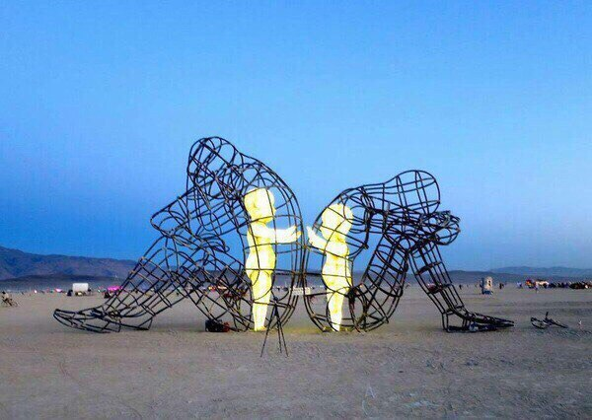
Радикальное прощение – ключ к освобождению

Slide 2
Обида – сложное чувство, состоящее из гнева, направленного на обидчика и боли (печали) о том, что все не так как мы хотели.
Обидчивые люди – это люди с мышлением жертвы, которые не хотят брать на себя ответственность за свои страдания и обвиняют во всех своих неудачах других людей. Обидчивые люди – великие манипуляторы, которые вызываю в окружающих чувство вины, перекладывают на них ответственность за все, о происходит в их жизни.

Slide 3
Вторичная выгода от своих страданий:
Обязательно находится человек, который о них заботится, все решает за них, а они остаются пассивными словно малые дети
Возможность жаловаться, а не менять жизнь

Slide 4
Акт прощения можно разделить на две фазы:
признание факта обиды,
избавление от связанных с обидой негативных эмоций.
Не простить — значит сохранить внутри негативные эмоции: негодование, враждебность, злость или ненависть к обидчику.

Slide 5
С нейробиологической точки зрения, прощение — это успешная стратегия адаптации в условиях стресса, которая дает эффект по трем причинам.
Во-первых, напрямую нейтрализует негативное влияние обиды: уменьшает стрессовую реакцию, нормализует давление и работу сердца, снижает уровень кортизола.
Во-вторых, опосредованно помогает изменить к лучшему внешний эмоциональный фон, например, отношения в коллективе.
В-третьих, меняет внутреннее состояние, генерируя позитивные эмоции.

Slide 6
Обида психосоматика:
Рак: «надоело до смерти», «что-то гложет меня».
Мочекаменная болезнь: «остался осадок», «мое терпение вот-вот закончится».
Ангина и другие воспаления горла: «встал поперек горла», «застрял как кость в горле».
Катаракта и другие тяжелые формы ухудшения зрения: «глаза б мои тебя не видели».
Гипертония: «меня аж трясет от обиды».
Другие заболевания сердечно-сосудистой системы: «как ножом по сердцу», «у меня сердце от обиды разрывается».
Артрит: «аж ноги подкосились».
Ожирение: «с моим мнением тоже нужно считаться» (обида на родителей).
Анорексия: «сыта этим по горло» (запрет на выражение чувств).
Бронхит: «задыхаюсь от этого» (запрет на самовыражение).
Болезни ЖКТ: «все это у меня в печенках сидит», «тошнит от этого» (эгоизм).

Slide 7
Для мозга нет разницы во времени: если вы вспоминаете событие, то он вырабатывает те же гормоны, что и во время происходящего
Когда не прощаем родителей мы остаемся маленькими, мы не свободны
Пока мы не прощаем родителей, мы повторяем их ошибки
Человек вредит другому, когда ему самому плохо
Обидой пытаемся наказать другого, а мучаем себя

Slide 8
Прощение – это выбор
Прощение – это процесс, подобный процессу проживания горя
Прощение – это прекратить попытки получить плату за причиненную боль
Прощение зависит о нас, а для примирения нужно две стороны

Slide 9
Упражнение: «письмо обидчику»
я разгневан…, я опечален…,
я боюсь…,
но я люблю тебя...
Я бы хотел услышать от тебя...

Slide 10
Простить самого себя:
В состоянии вины мы повторяем ошибки
Живя с виной она нас иссушает и организм пытается нас освободить, "навлекая" неприятности, болезни
Прими свое прошлое, тогда ты поступал в соответствии со своим уровнем сознания
Разумное сожаление вместо чувства вины
Изменения вместо самоистязания!
Принять Божий дар прощения

Slide 11
Как простить себя: 4 эффективных :
1. Подружитесь с собой. Осознайте, что вы у себя один (одна). Другие люди приходят и уходят, но вы остаетесь единственным человеком, на которого всегда можно положиться. Представьте, что вы – это ваш ребенок или лучший друг. Отнеситесь к себе, как к самому родному и близкому человеку: посочувствуйте, посоветуйте, как исправить ошибку.
2. Замените вину на действие. Каждый раз, когда будет накатывать чувство вины, спрашивайте себя: «Что я могу сделать, чтобы исправить или компенсировать ущерб?» Действуйте, а не страдайте.
3. Работайте над формированием безусловной любви к себе. Признавайте свои недостатки так, как признаете их в любимых людях. Поддерживайте, любите, защищайте себя. Относитесь доброжелательно и запрещайте себе самобичевание.
4. Разберитесь с пониманием сути прощения. Повторяйте себе снова и снова, что, прощая себя, вы устраняете зло и предотвращаете повторение ошибок, усиливаете свои положительные качества.

